Slide 1
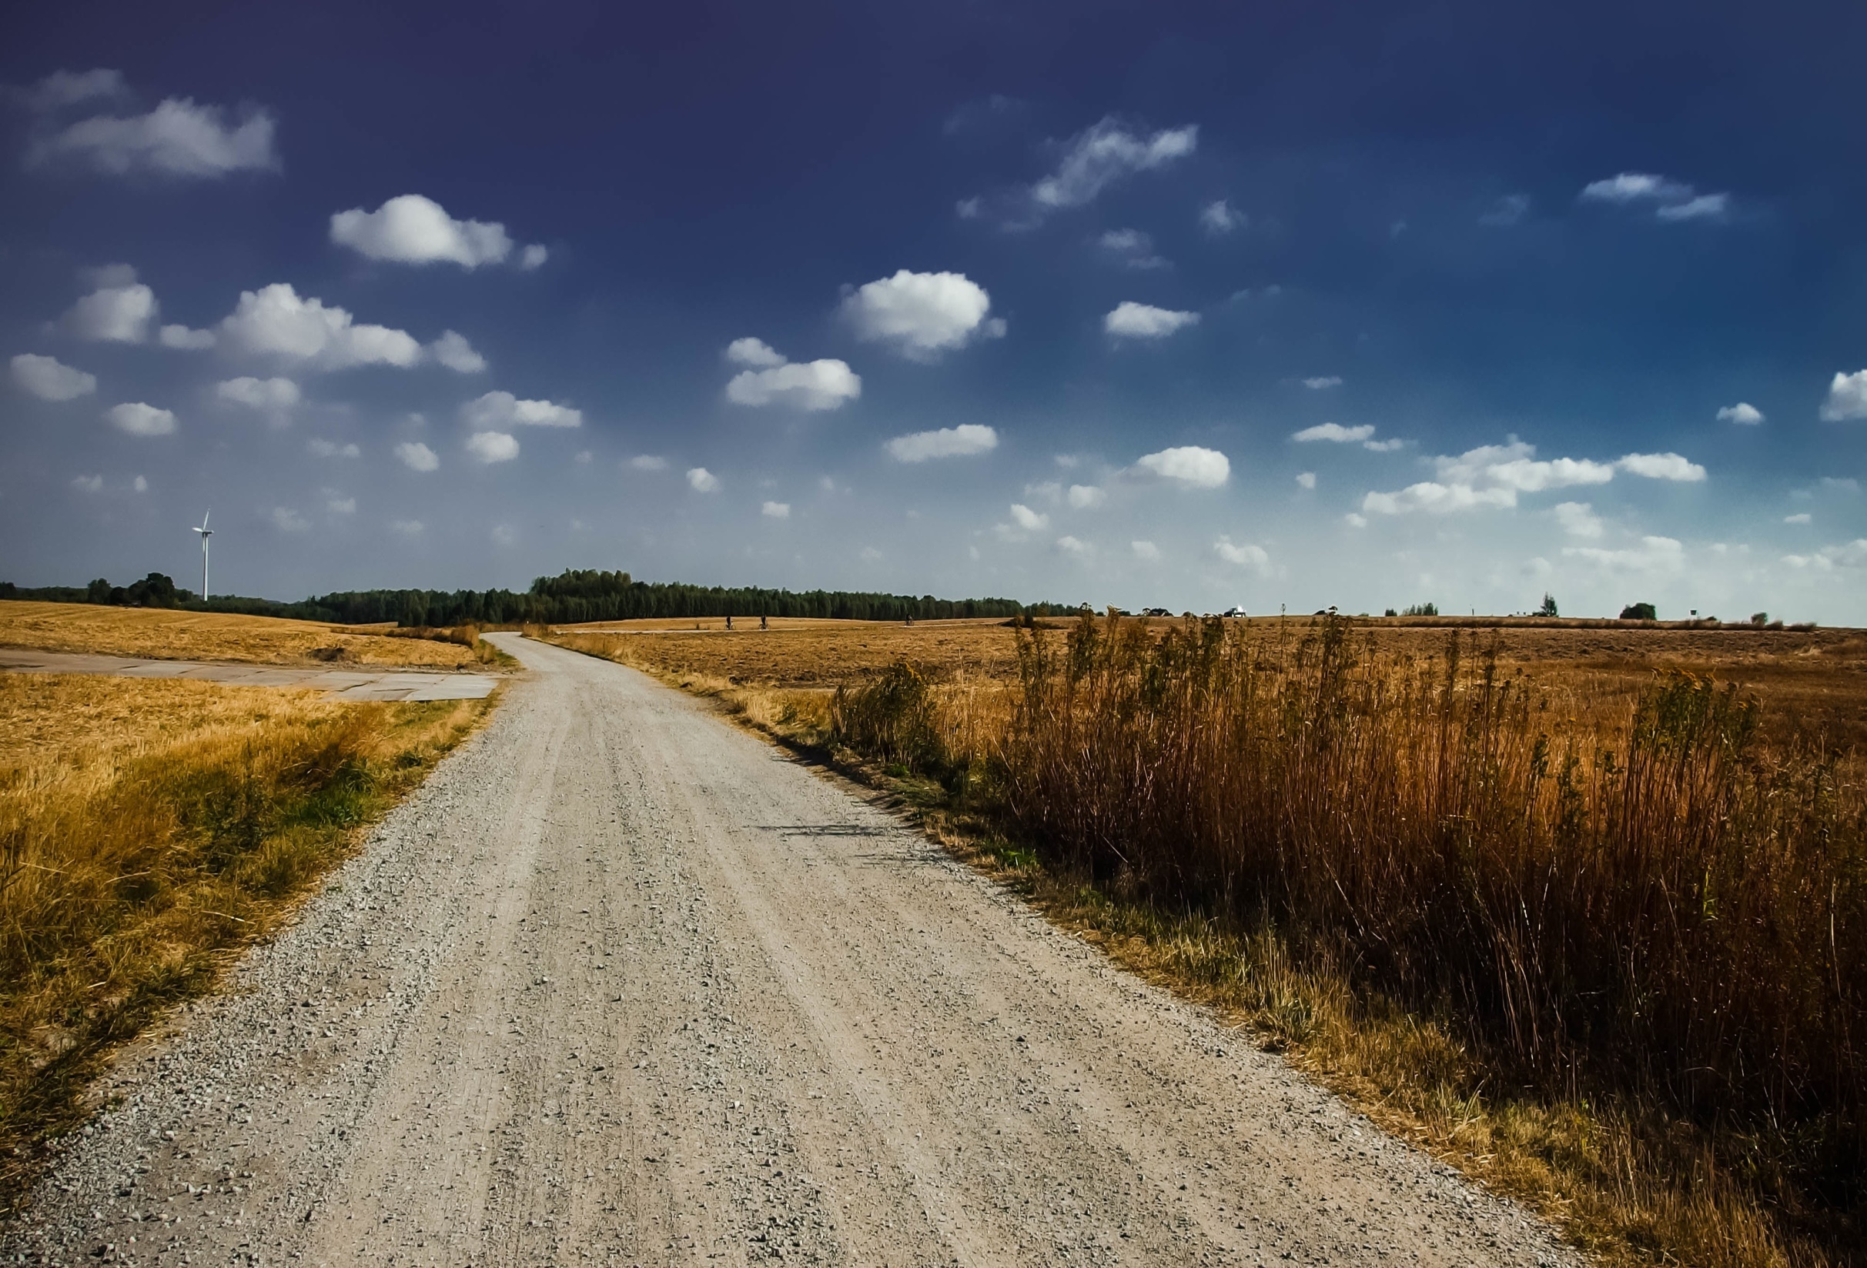
^{Camminando insieme…}
^{verso il}
^{rinnovamento}
^{del}
^{Consiglio Pastorale Diocesano}
^{… ma non solo …}

Slide 2
Per camminare insieme … bisogna condividere la meta … vivere lo stile della fraternità aperta e missionaria e poi … partire, procedere, aggiustare il passo … … IL CAMMINO APRE IL CAMMINO … … è necessario partire e la strada si apre ...
SIAMO IN CORSO D’OPERA

Slide 3
E sono tanti gli effetti positivi … che incoraggiano a proseguire il cammino
Uno sguardo sul momento presente realista … ma pieno di positività e speranza
Crescita della coscienza ecclesiale e dell’appartenenza alla chiesa locale
Un maggiore senso di responsabilità condivisa
Uno stile dialogico, relazionale, di condivisione e scambio di idee e delle buone prassi

Slide 4
Da un’ecclesiologia TOP - DOWN a quella BOTTOM - UP

Slide 5
PADRE GHISLAIN LAFONT Piccolo saggio sul tempo di Papa Francesco.
TOP – DOWN. Le decisioni importanti sono prese dal capo in modo sostanzialmente autonomo, dopo un confronto più o meno aperto con una stretta cerchia di collaboratori. La leadership è molto forte e direttiva. Mette a disposizioni dei collaboratori, direttamente o indirettamente, una piccola porzione del programma; nessuno di essi, però, ha la possibilità di incidere minimamente sul suo disegno complessivo o sulle sue singole funzionalità.
BOTTOM – UP: il leader è colui che promuove e fa emergere (porta appunto dal basso all'alto) il contributo di tutti i partecipanti.

Slide 6
Stimolati dalla Evangelii Gaudium
Magistero e teologi
Cercano di mettere a fuoco
Il grande tema della
SINODALITA’.

Slide 7
Dal discorso di papa Francesco per il 50° dell’istituzione del SINODO DEI VESCOVI: Una chiesa sinodale è una chiesa dell’ascolto, … e ascoltare «è più che sentire». E’ un ascolto reciproco in cui ciascuno ha qualcosa da imparare: popolo fedele, collegio episcopale e vescovo di Roma.
Occorre innanzitutto ascoltare il popolo di Dio che ha il fiuto della fede e a cui si deve dare i mezzi per esprimersi perché la chiesa è come una piramide rovesciata. IL MINISTERO ORDINATO È A SERVIZIO DI UNA BASE TUTTA A SERVIZIO DEL REGNO.
PER QUESTO OCCORRE METTERE IN ESERCIZIO GLI ORGANISMI DI COMUNIONE DOVE LA PAROLA PUÒ CIRCOLARE E DOVE A POCO A POCO MATURANO LE DECISIONI DA PRENDERE.

Slide 8
Questa SINODALITÀ che si gioca a livello diocesano deve esercitarsi anche a livello parrocchiale: i consigli, le equipe non sono facoltative.
Sarebbe bello che in ogni parrocchia funzionasse in maniera più o meno intensa una EQUIPE DI ANIMAZIONE PASTORALE (in ascolto di tutta la parrocchia e di tutta la popolazione del territorio) NELLA QUALE CON IL PRESBITERO, IL MINISTRO ORDINATO (che esercita il servizio della presidenza e della comunione), SI DEFINISCONO GLI ORIENTAMENTI E SI PRENDONO LE DECISIONI CHE FAVORISCONO LA VITA SECONDO IL VANGELO.

Slide 9
Camminare insieme … SINODALITÀ MISSIONARIA La Chiesa ritrova se stessa quando non mette al centro se stessa, ma si spende per donare il Vangelo al mondo. La comunione è per la missione … e la missione ci converte.
La chiesa esiste per una missione, quella del Dio-Padre-materno che in Cristo e nello Spirito si è fatto missionario dell’umanità.
Questo ci chiede di osare strade nuove, sperimentare … ATTUARE IL RINNOVAMENTO SUGGERITO DALLO SPIRITO.
Papa Francesco ci suggerisce di essere CHIESA COL VOLTO DI MAMMA - «Mi piace una Chiesa sempre più vicina agli abbandonati, ai dimenticati, agli imperfetti. Desidero una Chiesa lieta col volto di mamma, che comprende, accompagna, accarezza».
UNA CHIESA PIAZZA E OSPEDALE DI CAMPO …
UNA CHIESA IN USCITA … capace di sconvolgere e ripensare tutto, di rigenerarsi a partire dalla Missione affidataci dal Crocifisso Risorto.
E.G. 49: «… preferisco una Chiesa accidentata, ferita e sporca per essere uscita per le strade, piuttosto che una Chiesa malata per la chiusura e la comodità di aggrapparsi alle proprie sicurezze. Non voglio una Chiesa preoccupata di essere il centro e che finisce rinchiusa in un groviglio di ossessioni e procedimenti. Se qualcosa deve santamente inquietarci e preoccupare la nostra coscienza è che tanti nostri fratelli vivono senza la forza, la luce e la consolazione dell’amicizia con Gesù Cristo, senza una comunità di fede che li accolga, senza un orizzonte di senso e di vita».

Slide 10
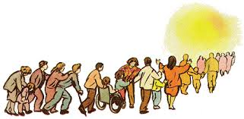
LA CHIESA E’ IL POPOLO DI DIO
Vive nella storia reale.
Si struttura secondo i dinamismi della fraternità e lo fa dentro la storia degli uomini, ricevendo dalla storia degli uomini, senza per questo venir meno alla sua identità.
L’esser popolo evidenzia il carattere popolare.
È una realtà sociale aperta a tutti, accessibile e vivibile da tutti coloro che vogliono seguire Cristo e incarnare il Vangelo e umanizzare il mondo.
C’è una precedenza del noi sui singoli soggetti.
Tutti i battezzati sono Chiesa, il ministero gerarchico è per la Chiesa e nella Chiesa, il popolo di Dio è tutto carismatico e tutto ministeriale. Non esistono differenze nella dignità di quanti appartengono al popolo e la chiesa deve agire come un soggetto collettivo.

Slide 11
DENTRO QUESTA ECCLESIOLOGIA SI CAPISCE L’IMPORTANZA DEL
CONSIGLIO PASTORALE DIOCESANO
e quindi di quello PARROCCHIALE
e per raccordare i due di un
CONSIGLIO PASTORALE VICARIALE

Slide 12
Tutti dobbiamo crescere nella comunione e corresponsabilità
La “disillusione” che spesso oggi si registra circa la natura e il funzionamento di questi organismi è sicuramente collegata alla difficoltà di tradurre in pratica l’ecclesiologia del popolo di Dio tutto intero come ‘soggetto’ della missione, l’ecclesiologia di comunione missionaria, con una prassi strutturata del discernimento comunitario e della “corresponsabilità”.
I battezzati sono “corresponsabili” se vengono coinvolti non solo nella fase esecutiva, ma anche nella fase di lettura delle situazione e individuazione delle linee pastorali. Per questo gli organismi di comunione e partecipazione devono diventare luoghi non di sola programmazione ma anche di vero e proprio “discernimento”.

Slide 13
CONSIGLIO PASTORALE DIOCESANO
In questi anni ne abbiamo sperimentato i limiti e le difficoltà ma ci siamo anche convinti che è
non solo necessario, ma assolutamente vitale se vogliamo essere la chiesa del Vaticano II, la chiesa che sogna papa Francesco.
Si tratta di renderlo agile, vero, bello, funzionale, vivo …
con una partecipazione che esprima la ricchezza dei tanti carismi e ministeri, della vita reale del popolo di Dio dentro il quale e a servizio del quale si spende il Vescovo Armando con il suo presbiterio e i diaconi.
Non può essere solo formale …
Scopo del Consiglio è studiare, valutare e proporre conclusioni operative su tutto ciò che riguarda le attività pastorali della Diocesi, la sua missione a vantaggio dell’intera società, con la guida e l’accompagnamento paterno del Vescovo (principio visibile e fondamento di unità nella Chiesa particolare - cfr. LG 23).

Slide 14
Due attenzioni fondamentali
Alle comunità parrocchiali, autentiche figure di chiesa…
Al coordinamento zonale per non chiudersi mai …

Slide 15
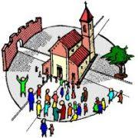
La parrocchia
«il nucleo fondamentale nella vita quotidiana della diocesi»
«presenza ecclesiale nel territorio»
DIOCESI
TERRITORIO
Rende presente nel territorio la comunità dei credenti animata da Gesù, radicata nella Parola e plasmata dalla Eucarestia.
E’ la forma storica privilegiata della localizzazione della Chiesa particolare.

Slide 16
Il Consiglio Pastorale Parrocchiale
Rappresenta l’immagine della fraternità e della comunione dell’intera comunità parrocchiale
Costituisce lo strumento della comune decisione pastorale
Non esaurisce la soggettività della parrocchia
ma ne è l’autentica espressione comunitaria

Slide 17
UNO – QUALCUNO - TUTTI
Proprio perché la vita e l’azione pastorale della parrocchia non possono essere lasciate al caso o al succedersi estemporaneo di iniziative dovute alla buona volontà del parroco, di alcuni fedeli o di qualche gruppo, c’è bisogno del CONSIGLIO PASTORALE PARROCCHIALE
Compito fondamentale è l’elaborazione, l’aggiornamento e l’applicazione del progetto pastorale
Tale progetto attua nella parrocchia le linee condivise con le altre comunità nella chiesa locale, cioè il piano pastorale diocesano
Sono di competenze del CP anche le tante altre questioni e sfide pastorali, non esclusi i problemi pubblici e sociali della comunità

Slide 18
Verso una sempre maggiore comunione e condivisione tra comunità.
E’ finito il tempo della parrocchia autosufficiente.
“La parrocchia ha urgenza di muoversi raccordandosi con le parrocchie vicine, nel contesto delle comunità pastorali, delle vicarie e delle zone, superando tendenze di autosufficienza e investendo in modo coraggioso su una pastorale d’insieme” (Il volto… nn. 10-11).
Specialmente l’esercizio della carità esige una logica «integrativa», cercando di mettere le parrocchie «in rete», puntando ad una pastorale d’insieme (Il volto… n.11).
La logica integrativa oltre al rapporto tra le parrocchie, ancora prima si richiede tra le parrocchie e la Chiesa particolare (Il volto… n. 11).

Slide 19
ECCO IL DONO E L’OPPORTUNITA’ DEI GRUPPI VICARIALI DI LAICI
FAVORIRE L’ESERCIZIO E LA FORMAZIONE ALLA CORRESPONSABILITA’
Dare vita al CONSIGLIO PASTORALE VICARIALE (quando si riunisce due o tre volte l’anno con religiosi e ministri ordinati)

Slide 20
Il CONSIGLIO PASTORALE VICARIALE può favorire il passaggio …
da parrocchie solitarie a parrocchie in relazione
da parrocchie autosufficienti a parrocchie solidali
dalla responsabilità del solo parroco alla responsabilità condivisa dall’intera comunità
da singole azioni in risposta ad esigenze immediate a progettualità organiche e condivise

